Slide 1
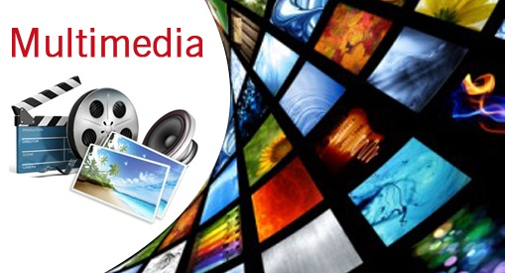
L’image numérique
Université Abou Bakr belakid Tlemcen
Faculté des sciences
Département d’informatique
Cours : Master RSD
Présenté par :
S. Meziane Tani
Année Universitaire : 2016-2017

Slide 2
Image réelle
Une image est la projection sur un plan d’une scène 3D
Elle peut être définie comme une fonction à deux variables f (x, y)
(x, y) est la position d’un point de l’espace sur le plan de projection
f (x, y) est l’intensite (ou brillance) au point de coordonnées (x, y)
Une image est un plan analogique dans lequel les intensités sont réelles.

Slide 3
Qu'est- ce que l'image numérique ?
On désigne sous le terme d‘ image numérique toute image (dessin, icône, photographie...) Acquise, créée, traitée, stockée sous forme binaire (suite de 0 et de 1):
Acquise par des dispositifs comme le scanners, les appareils photo.
Créée directement par des programmes informatiques.
Traitée grâce à des outils informatiques. Il est facile de la modifier en taille, en couleur, d'ajouter ou supprimer des éléments.
Stockée sur un support informatique (disquette, disque dur, CD-ROM ...).

Slide 4
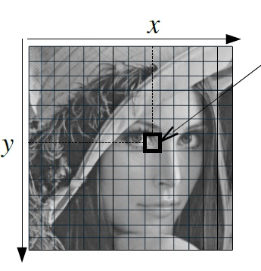
Image numérique
L’image numérique est l’image dont la surface est divisée en éléments de taille fixe appelés cellules ou pixels.
Pixel
Le pixel (Picture Element, px) est une unité de base, de taille carrée ou rectangulaire. Elle permet de mesurer la définition d’une image matricielle.
Notes:
Une image numérique est constituée d'un ensemble de points appelés pixels (abréviation de
PICture Element) pour former une image. Le pixel représente ainsi le plus petit élément constitutif
d'une image numérique. L'ensemble de ces pixels est contenu dans un tableau à deux
dimensions constituant l'image :

Slide 5
Type d’image (Selon la représentation numérique )
Images Matricielles ou bitmap : Ce sont les niveaux de gris des pixels et leur position dans l’image qui définissent le contenu de celle-ci.
Les formats les plus connus sont RAW, BMP, TIFF (compression), JPEG (compression), GIF (compression)ou PNG (compression).
Notes:
ensemble de coordonnées Mathématiques décrivant les objets qui composent l’image qui est construite d’objets prédéfinis
Exemple :
Un dessin réalisé avec la barre d'outils dessin des logiciels de bureautique ou un
diagramme créé dans un logiciel de présentation sont des images vectorielle.

Slide 6
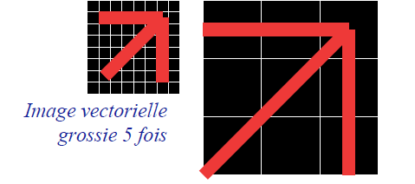
Type d’image (Selon la représentation numérique )
2. Images Vectorielles : Le contenu de l’image est défini par des vecteurs dont les coordonnées sont les coordonnées de points représentant une forme .Ex : cercle = coordonnées du centre et le rayon
Les formats les plus connus sont : EPS, EMF et WMF(Métafichiers Windows).

Slide 7
Matricielle VS vectorielle
Image matricielle
Plus la densité des points est élevée, plus le nombre d'informations est grand et plus la résolution d'image est élevée
La place occupée en mémoire et la durée de traitement seront plus grandes
Image vectorielle
Utilisée pour réaliser des schémas ou des plans.
Les principaux logiciels de traitement de texte, PAO et dessin industriel proposent de tels outils
occupe peu de place en mémoire
peut être agrandie ou réduite –zoomée- sans perte d'information
Notes:
L’intérêt réside surtout dans ce que le Vectoriel ne permet pas vraiment : le réalisme.
Les images Bitmap sont pleinement adaptées au monde de la photo. (Difficile en effet de créer de tels rendus de paysages, de détails, de jeux d’ombres avec du Vectoriel.) Elles permettent bien entendu de représenter tout autre type d’images comme des dessins, des schémas, des cartes etc… mais leur intérêt réside surtout dans ce que le Vectoriel ne permet pas vraiment : le réalisme.
Hélas, les images Bitmap souffrent du «phénomène de pixellisation» qui veut que moins la photo est de qualité, plus on voit apparaître ces fameux petits carrés. C’est surtout vrai lors des agrandissements ou de l’impression.
`
En contre partie, plus l’image est de qualité, plus le fichier est volumineux.
A l’inverse, les images Vectorielles s’avèrent plutôt légères. Elles ont aussi la fameuse propriété de pouvoir être agrandies sans limite et sans pixellisation, chaque ligne et chaque forme étant recalculées dynamiquement !
Par contre, elles sont plutôt vouées à la création de rendus relativement simples comme des schémas, des diagrammes etc…

Slide 8
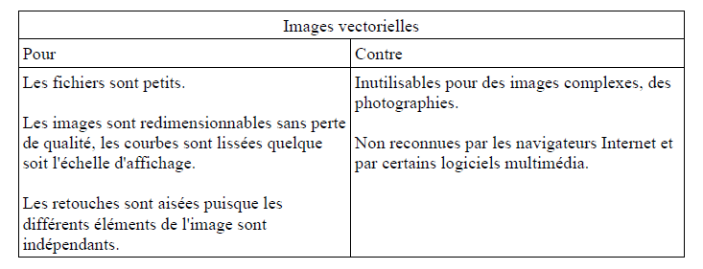
Matricielle VS vectorielle

Slide 9
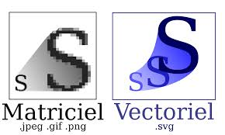
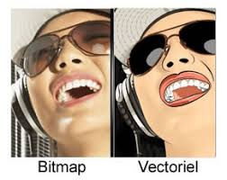
Matricielle VS vectorielle
Quelques exemples :

Slide 10
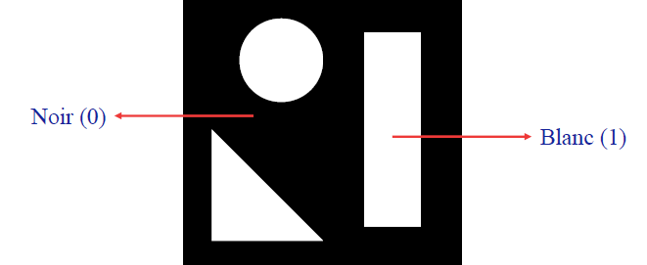
Image binaire
1. Image binaire:
Dans une image binaire, les pixels sont représentés par deux états logiques 0 (noir) et 1 (blanc). C’est un codage de l’image sur 1 bit.

Slide 11
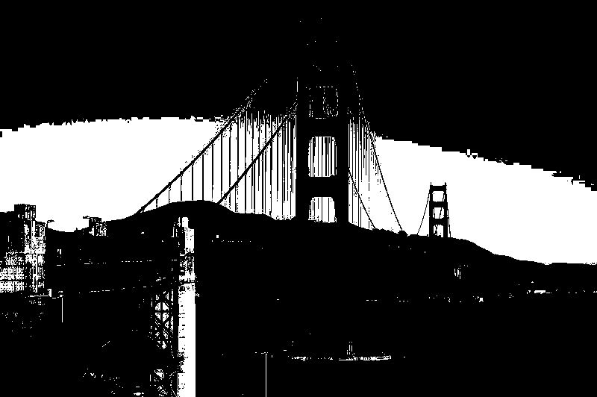
Image binaire

Slide 12
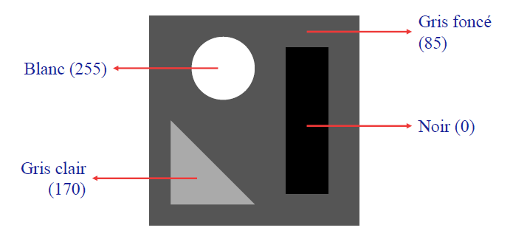
Image en Niveau de Gris
Chaque pixel est codé sur N bits, ce qui lui confère des valeurs entières comprises entre 0 (noir) et 2N-1 (blanc).

Slide 13
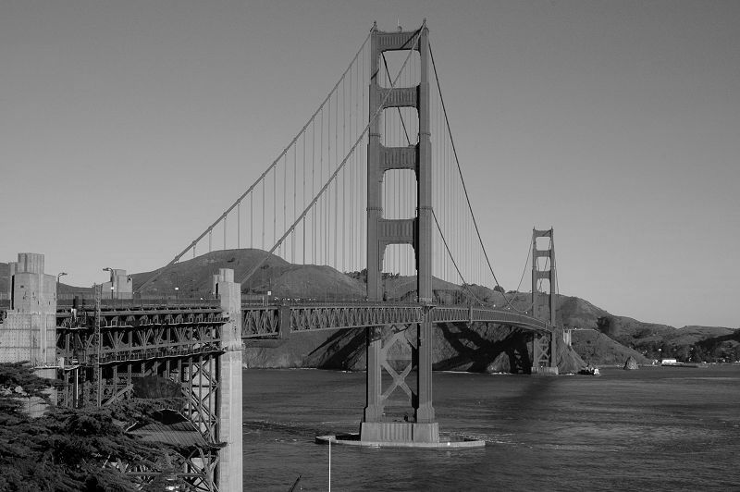
Image en Niveau de Gris

Slide 14
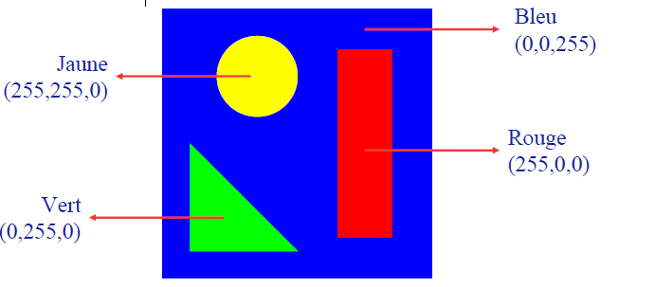
IMAGE EN COULEUR
Une image couleur correspond à la synthèse additive de 3 images, rouge, vert et bleu. Chaque pixel est donc codé
sur 3×N bits.
La couleur d’un pixel est représentée par 3 composantes couleur et donne naissance à un point dans un espace tridimensionnel.
Notes:
Une image peut être encodée sur :
•1 bit / pixel = monochrome noir et blanc.
•2 bits / pixel = 4 couleurs
•4 bits/pixel = 16 couleurs
•8 bits / pixel = 256 couleurs
•16 bits/pixel = 65.536 couleurs
•24 bits / pixel = 16.777.216 couleurs

Slide 15
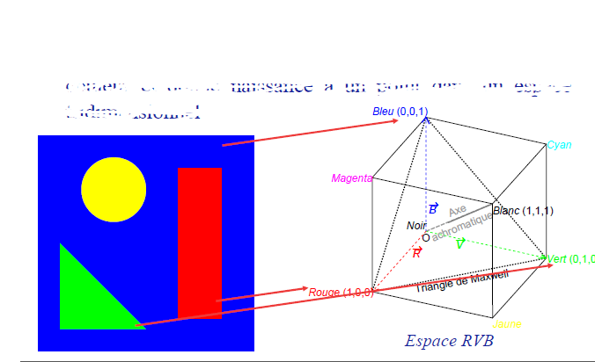
Image couleur

Slide 16
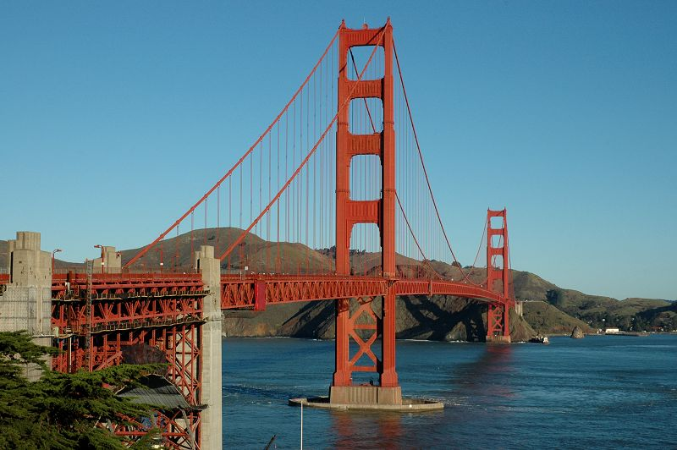
Même Image en couleur

Slide 17
Les différents espaces colorimétriques
Il existe de très nombreux systèmes de d'entre eux : représentation des couleurs ou espaces de couleur , qui ont des applications et des propriétés différentes. On ne va présenter que les principaux
Espace RVB / RGB :Espace le plus couramment utilisé, notamment lors de l'acquisition par scanner/APN et de l'affichage sur moniteur d'ordinateur.
Espace HLS / HSV : Espace qui permet de décomposer une couleur en trois composantes plus intuitives qui son t la teinte, la saturation et la luminance.
Espace XYZ : Espace normalisé qui permet de représenter toutes les couleurs et qui distingue la luminance de la chrominance.
Espace Lab : Espace normalisé qui permet de représenter toutes les couleurs, qui distingue la luminance de la chrominance et qui conserve les différences perceptuelles. Il est utilisé pour la gestion des couleurs.
Espace YUV / YIQ : Espace qui distingue la luminance de la chrominance. Ce système est principalement utilisé pour la transmission des signaux vidéos.
Espace CMJN / CMYN: Espace de couleur utilisé pour l'imprimerie, c'est le seul espace dont la synthèse des couleurs est soustractive.
Espace sRVB/sRGB : Espace RVB restreint, utilisé pour les images destinées à la d iffusion en ligne.

Slide 18
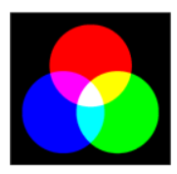
Les différents espaces colorimétriques
Le système RVB (basé sur le principe de La synthèse additive, qui est la construction des couleurs par addition de sources lumineuses .
Les 3 couleurs primaires de la synthèse additive sont le rouge (R),le vert (V) et le bleu (B). L'absence de lumière (R=V=B=0) donne le noir. La somme des 3 couleurs primaires R+V+B donne le blanc.
Les couleurs secondaires sont définies par addition de 2 couleurs primaires:
Rouge + Vert = Jaune
Vert + Bleu = Cyan
Bleu + Rouge = Magenta
Les autres couleurs sont obtenues en faisant varier les intensité s respectives des 3 primaires
Le plus utilisé → Codage Rouge, Vert, Bleu (RVB) 24 bits. Chaque couleur est codée sur 1 octet. Chaque pixel est codé sur 3 octets ou 24 bits : le rouge de 0 à 255 , le vert: 0 à 255, le Bleu: 0 à 255
On obtient 256 x 256 x 256 = 16777216 (plus de 16 millions de couleurs différentes)
Donc : 1 pixel = 3 octets = 24 bits

Slide 19
Les différents espaces colorimétriques
Espace CMJN / CMYN
Les 3 couleurs primaires de la synthèse soustractive sont le Cyan (C), le Magenta (M) et le Jaune (J). Chacune absorbe une des couleurs primaires de la lumière :
Le Cyan absorbe le Rouge
Le Magenta absorbe le Vert
Le Jaune absorbe le Bleu
L'absence de pigment donne le blanc.
La somme des 3 primaires C+M+J donne le noir

Slide 20
Remarque
Une image peut être encodée sur :
•1 bit / pixel = monochrome noir et blanc.
•2 bits / pixel = 4 couleurs
•4 bits/pixel = 16 couleurs
•8 bits / pixel = 256 couleurs
•16 bits/pixel = 65.536 couleurs
•24 bits / pixel = 16.777.216 couleurs

Slide 21
Exemple image couleur

Slide 22
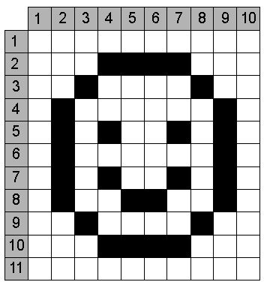
Caractéristiques d’une image
Définition de l’image : On appelle définition le nombre de points (pixels) constituant une image: c'est le nombre de colonnes de l'image que multiplie son nombre de lignes. Une image possédant 10 colonnes et 11 lignes aura une définition de 10x11.
Formule : Calcul du nombre total des pixels dans une image:
Nombre total des pixels = colonnes x lignes.
Ex: 10x11= 110 pixels au total pour l'image ci-dessus.
Notes:
Note :Lorsqu'on parle de la définition d'un écran, on n'indique Pas le résultat. Pour un périphérique d'acquisition d'image on indique le nombre total des pixels.
Dimension :
Le nombre de lignes de cette matrice multiplié par le nombre de colonnes nous donne le nombre total de pixels dans une image.

Slide 23
Caractéristiques d’une image
Résolution : C'est le nombre de points contenu dans une longueur donnée (en pouce). Elle est exprimée en points par pouce (PPP, en anglais: DPI pour Dots Per Inch). Un pouce mesure 2.54 cm, c'est une unité de mesure britannique. La résolution permet ainsi d'établir le rapport entre la définition en pixels d'une image et ladimension réelle de sa représentation sur un support physique (affichage écran, impression papier...)
Notes:
Plus la résolution est élevée, plus les points sont petits et nombreux.

Slide 24
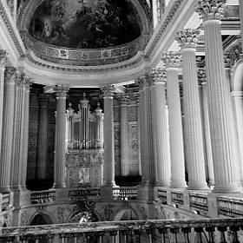
Exemple : résolution
18 pixels par pouce soit environ 7 pixels par cm dans ce cas on observe l'effet de pixellisation | 72 pixels par pouce, environ 30 pixels par cm. Cette résolution correspond approximative. à celle d'un écran d'ordinateur, idéale pour visualiser une image sur l'écran

Slide 25
Image: Niveaux de Résolution
Image | bpp (bits par pixel)
Image en 2 niveaux (noir et blanc) | 1 bpp ( 1 bits/pixel)
Image en niveaux de gris (256 niveaux, une série continue des gris entre le noir et le blanc. Ex. photographie) | 8 bpp
Image en couleurs indexées | 8 bpp
Image haute résolution | 16 bpp
Image en vraie couleur (les couleurs RVB sont séparées et enregistrées chacune sur 8bits) | 24 bpp

Slide 26
Histogramme d’une image

Slide 27
Caractéristiques d’une image
Texture : répartition statistique ou géométrique des intensités dans l’image.
Contour : limite entre deux (ou un groupe de) pixels dont la différence de niveau de gris (couleur) est significative.
Région : groupe de pixels présentant des caractéristiques similaires (intensité, mouvement, etc.).

Slide 28
Différent Format de l’image :
Différent Format de l’image : Il n'existe pas de format idéal. Selon le cas, certains formats peuvent être préférables on distingue :
Format RAW (.raw) : Format de stockage des données brutes (pas d'en-tête, etc.)
Format GIF (.gif) : Format de fichier graphique bitmap (raster) relativement dépassé. Permet un affichage très rapide, car les systèmes de visualisation gèrent très bien 256 couleurs par pixel. Les images GIF sont toujours compressées. Il y a possibilité d'avoir des images animées (appelées GIFs animés) en stockant plusieurs images au sein du même fichier.

Slide 29
Différent Format de l’image (2)
Format TGA : Il est très utilisé pour stocker les images en vraie couleur codées sur 24 ou 32 bits.
Format JPEG (.jpg) et JPEG 2000 (.jp2) : Le plus connu et le plus employé pour ses modes de compression variés. La compression JPEG (regroupement de carrés de 8x8 pixels) est destructrice, car elle diminue la qualité.
Format TIFF (.tif) : Ancien format de fichier graphique bitmap (raster) très utilisé, permet de stocker des images en noir et blanc, en couleurs réelles ainsi que des images indexées, faisant usage d'une palette de couleurs.
Format PCX : Ce format bitmap permet d'encoder des images dont la dimension peut aller jusqu'à 65536 par 65536 et codées sur 1 bit, 4 bit, 8 bit ou 24 bit (i.e., 2, 16, 256 ou 16 millions de couleurs).

Slide 30
Différent Format de l’image (3)
Format PNG (Portable Network Graphics, ou format Ping) : Ce format permet de stocker des images en noir et blanc, en couleurs et des images indexées, faisant usage d'une palette de 256 couleurs. De plus, il supporte la transparence par couche alpha (possibilité de définir 256 niveaux de transparence), alors que le format GIF ne peut définir qu'une seule couleur de la palette comme transparente.
Format BMP : Le format BMP est un des formats les plus simples développé conjointement par Microsoft et IBM, Un fichier .BMP est un fichier bitmap permet de stocker les pixels sous forme de tableau de points et gérant les couleurs soit en couleur vraie soit grâce à une palette indexée

Slide 31
Formats d’images

Slide 32
Principaux Formats d’images

Slide 33
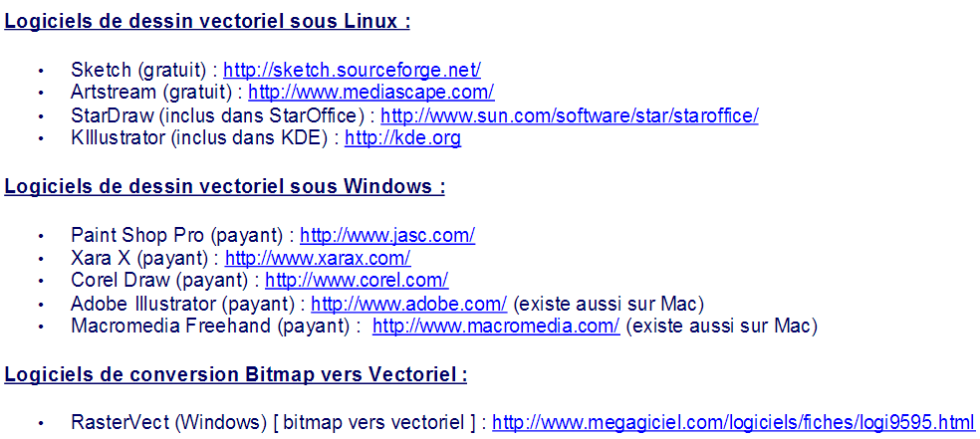
Annexe

